Slide 1
Informationsveranstaltung
zur Studien- und Berufsorientierung

Slide 2
Übergang Schule - Beruf im Rhein-Sieg-Kreis:
Regionales Übergangsmanagement Bonn/Rhein-Sieg seit 2008:
Netzwerk zwischen dem Rhein-Sieg-Kreis, der Stadt Bonn und weiteren Kooperationspartnern aus der Region
Ziel: einheitliches und effizientes Übergangssystem von Schule in Ausbildung, Studium und Beruf
Seit 2012 Teilnahme an der Landesinitiative „Kein Abschluss ohne Anschluss – Übergang Schule-Beruf in NRW“ (KAoA).

Slide 3
Landesprogramm KAoA
Begleitung und Unterstützung von Schüler/innen auf dem Weg der Berufsorientierung.
Die Landesinitiative KAoA gibt einen Rahmen für diesen Prozess vor.
Orientierung mit System durch einheitliche und verpflichtende Standardelemente.
Eltern nehmen eine bedeutende Rolle im Prozess der beruflichen Orientierung ihrer Kinder ein.

Slide 4
Erste Standardelemente zur Studien-
und Berufsorientierung in NRW:
Betriebs-praktikum
in der Klasse 9 und/oder 10
Berufsfeld-
erkundungs-tage in der Klasse 8
Potenzial-analyse
in der Klasse 8
Beratung durch Lehrkräfte, die Berufsberatung der Arbeitsagentur
und weitere Akteure (z. B. Jugendberufshilfe, Kammern)
Dokumentation in einem Berufswahlpass ab der Klasse 8

Slide 5
Berufsorientierungskonzept
unserer Schule:
Hier sollte das Berufsorientierungskonzept Ihrer Schule vorgestellt werden, z.B.:
Benennung der Ansprech- und Kooperationspartner/innen Ihrer Studien- und Berufsorientierung und deren Aufgaben
Darstellung der Umsetzung von KAoA-Standardelementen
Darstellung weiterer Maßnahmen/Aktionen der Schule über die Standardelemente hinaus (z.B. eigene Berufswahlmesse, KURS-Partnerschaften, MINT-Projekte)

Slide 6
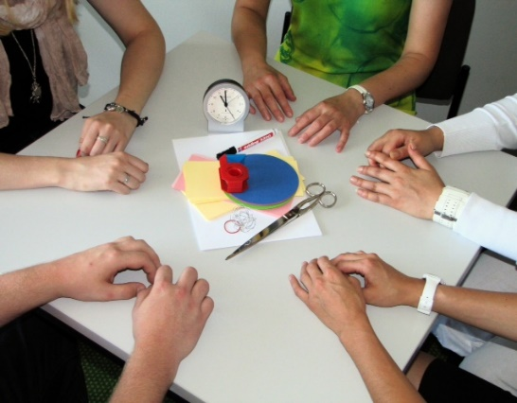
Potenzialanalyse (PA)
Basis für den Start in die Studien- und Berufsorientierung
Verfahren zur Feststellung von Stärken und Interessen
Grundlage für die individuelle Förderung und Beratung der Jugendlichen in der Schule

Slide 7
Potenzialanalyse (PA)
Potenzialanalyse findet an einem Schultag und in der Regel außerhalb der Schule statt
Ergebnisse werden dem Schüler/der Schülerin individuell in einem Auswertungsgespräch mit den Erziehungsberechtigten und ggfs. einer Lehrkraft erläutert
Die Auswertungsunterlagen erhält der/die Schüler/in in zweifacher Ausführung, eine persönliche Version und eine, die zur Beratung in der Schule verbleiben kann
Auswertungsgespräch findet in der Schule statt

Slide 8
Potenzialanalyse (PA)
Potenzialanalyse unter Berücksichtigung von Hygiene- und Abstandsregeln:
In Abstimmung zwischen Schule und Träger kann die Potenzialanalyse im Schuljahr 2022/2023 an der Schule stattfinden.
Zur Einhaltung von Abstandsregeln ist eine Teilung der Klasse in zwei Gruppen möglich. Eine Durchführung findet dann am Vormittag, eine am Nachmittag statt (reduzierte Stundenzahl).

Slide 9
Einwilligung zur Teilnahme an der Potenzialanalyse:
Für die Teilnahme an der Potenzialanalyse und die Erhebung der Daten ist die schriftliche Zustimmung der Erziehungsberechtigten erforderlich.
Bei der Potenzialanalyse werden Daten erhoben:
Kerndaten: Name, Schule, Geburtsdatum
Ergebnisdaten: Ergebnisse der Potenzialanalyse
Über eine Weitergabe der Ergebnisdaten an die Klassenleitung (zur Beratung) entscheiden Schüler/in und/oder Eltern/Erziehungsberechtigte.

Slide 10
Einwilligung zur Teilnahme an der Potenzialanalyse:
Eltern/Erziehungsberechtigte erhalten
Informationen zur Einwilligungserklärung zur Potenzialanalyse
Einwilligungserklärung zur Teilnahme an der Potenzialanalyse

Slide 11
Berufswahlpass (BWP)
Berufswahlpass NRW
(auch in Leichter Sprache erhältlich)
zur Dokumentation des individuellen Berufs-orientierungsprozesses:
Vertiefung der Ergebnisse der Potenzialanalyse
Vor- und Nachbereitung der Praxiserfahrungen in den Betrieben
Abheften wichtiger Dokumente und Zeugnisse

Slide 12
Berufsfelderkundung (BFE)
Drei Praxistage in unterschiedlichen Berufsfeldern in Unternehmen/Behörden/Institutionen in der Klasse 8
Feste Durchführungszeiträume in der Region:
Individuelle Durchführungstermine der Schulen sind möglich
Orientierung an Ergebnissen der Potenzialanalyse
Entscheidungsgrundlage für die Schulpraktika in
den Klassen 9 und 10
17. – 19.01. | 25. – 27.04. | 13. – 15.06.

Slide 13
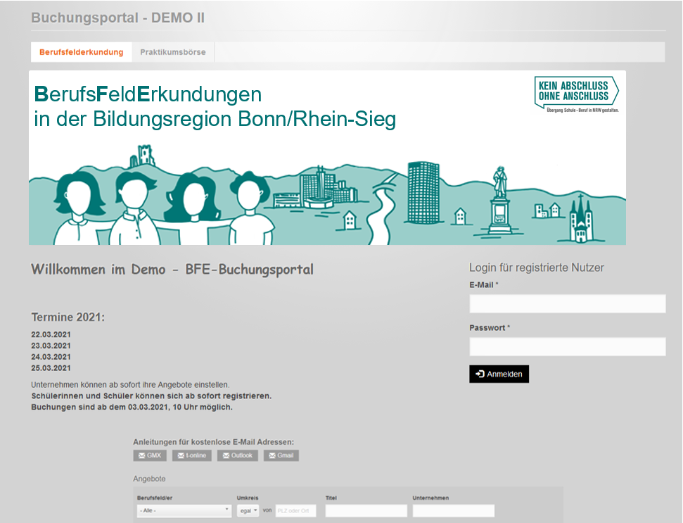
Wahl des Berufsfelderkundungsplatzes
Unterstützung durch Lehrkräfte, Berufsberatung
und externe Partner der Schule
Regionales Buchungsportal unter www.bo-brs.de

Slide 14
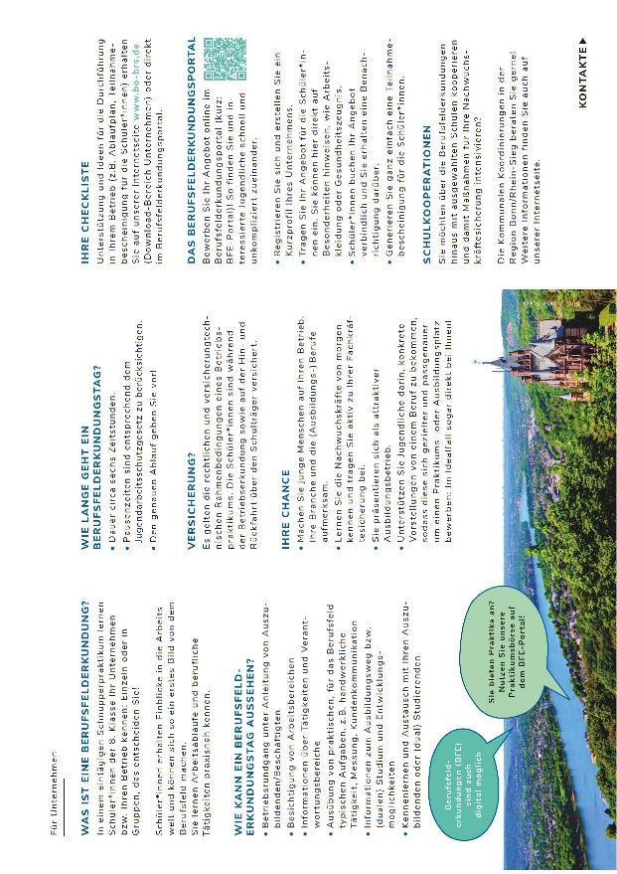
Akquise von Plätzen für die
Berufsfelderkundung (BFE)
Unterstützen Sie Ihr Kind oder
die Mitschülerinnen und Mitschüler Ihres Kindes!
Weitere Informationen unter www.bo-brs.de

Slide 15
Trägergestützte
Berufsfelderkundung (TBFE)
Pädagogisch angeleitetes Angebot in den Werkstätten von regionalen Bildungsträgern, als Alternative zu betrieblichen Berufsfelderkundungen
Durchführungszeitraum ist, synchron zu den betrieblichen Berufsfelderkundungen, zumeist im zweiten Schulhalbjahr der achten Klasse
Schülerinnen und Schüler erhalten frühzeitig eine Übersicht über das abwechslungsreiche Angebot
Verbindliche Buchung erfolgt über die Lehrkräfte bzw. den/die StuBo

Slide 16
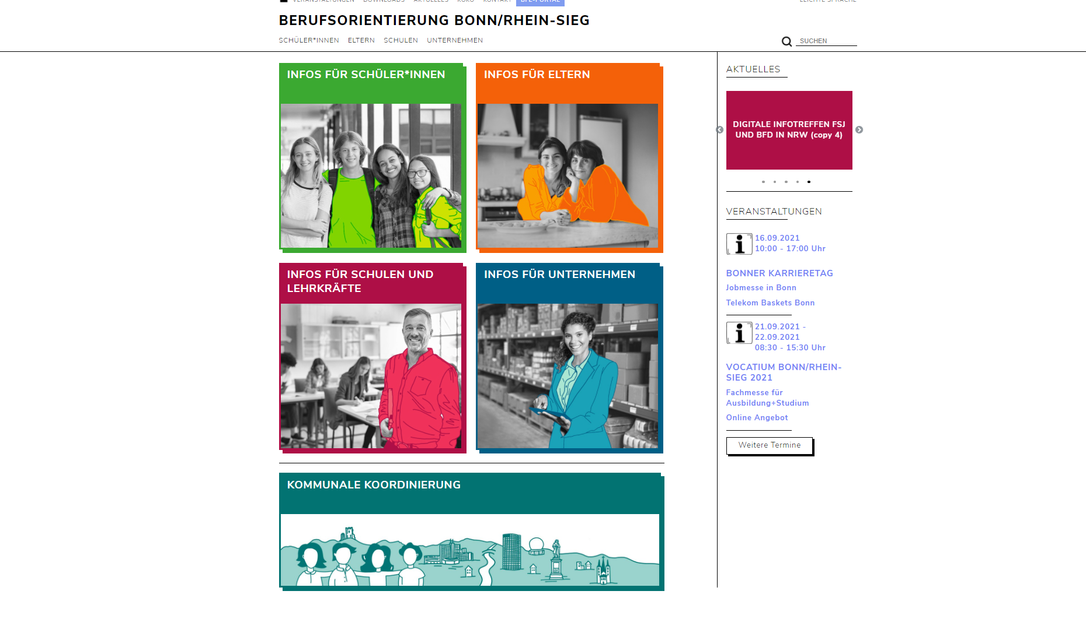
Übergang Schule – Beruf im Rhein-Sieg-Kreis
Weitere Informationen, Termine, Buchungsportal
für Berufsfelderkundungen, Praktikumsbörse unter
www.bo-brs.de

Slide 17
Vielen Dank
für Ihre Aufmerksamkeit!

